Slide 1
Maske

Slide 2
Maska(njemački preko latinskog mascus, masca = duh) ili krinka, obrazina, krabulja je prekrivalo lica, glave ili cijeloga tijela; isprva u uporabi u lovačkom kultu drevnih društava (i kao kamuflaža); također kao zaštita pri kultnom susretu s božanstvom (radi obreda obrezivanja ili plodnosti) i za prikazivanje božanstava. Kod brojnih neeuropskih društava s jednostavnom tehnologijom kao i u europskim narodnim običajima česte su u tzv. Muškim savezima („tajna društva“).

Slide 3
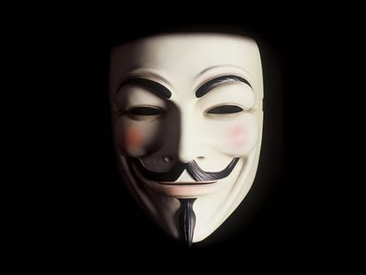

Slide 4
Običaji s maskama česti su u prijelaznom vremenu (zima, proljeće); nekoć s magijskom svrhom, danas pretežno s društveno-kritičkom ili zabavnom namjenom u karnevalskim ophodima. Sakralnog su podrijetla također u starogrčkom i japanskom kazalištu, no i u commediji dell'arte. U suvremenom kazalištu izražajno glumačko, te stilsko sredstvo.

Slide 5
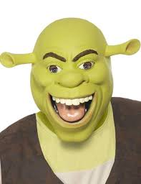
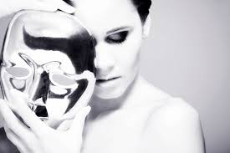
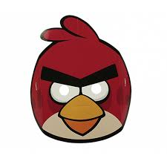
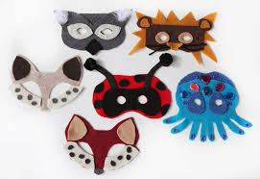
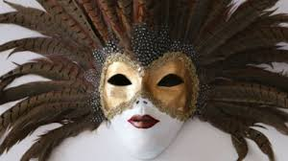

Slide 6
U hrvatskom folkloru (poklade), maske su prikladne (groteskne) obrazine, kao sastavnica cijeloga prerušenog lika ili kao samostalni rekvizit nošen u rukama; najčešće u ljudskom ili životinjskom obliku od drva, kože, tkanine, krzna, papira, slame i sl.; ali i u starim obredima za poticanje vegetacije (zeleni Juraj, dodole) kao jednokratne maske ispletene u obliku koža od grančica.

Slide 7
